Slide 1
Bubby—
『韓流來襲』對青少年的吸引力
參賽學生:周沛岑、邱彙晴、劉凱慈、廖芸萱
指導老師:張瑜珍

Slide 2
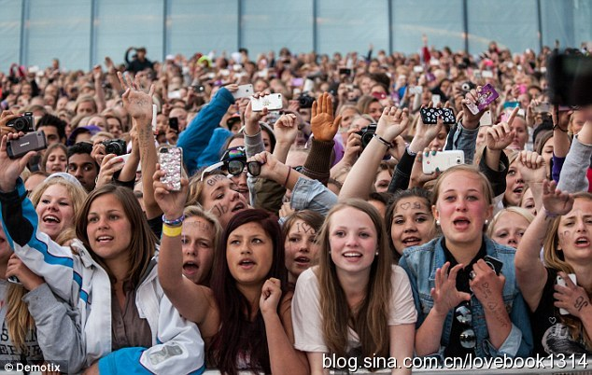
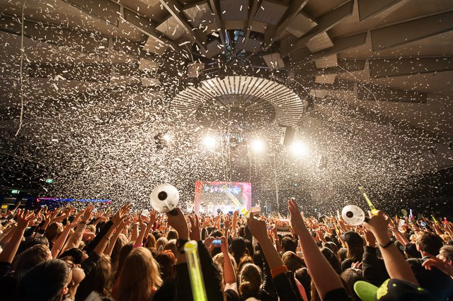

研究動機
近年來，青少年十分熱衷追尋自己喜愛的偶像，我們發現現今青少年喜歡的偶像大多偏向韓星，韓流來襲影響的範圍越來越廣泛，內容包含韓國電影、電視劇、韓國音樂、圖書、電子遊戲、服飾、飲食、體育、旅遊觀光、化妝美容、韓語等等。我們希望透過這次小論文專題，能更深入的了解到青少年喜歡『韓國流行文化』的原因、以及韓流的來襲對於我們日常生活中產生哪些影響?

Slide 3
研究目的
『韓流』興起的原因
現今青少年為何如此喜愛『韓國流行文化』
『韓流來襲』青少年的影響

Slide 4


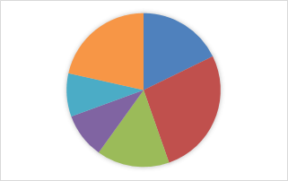
研究方法
1.利用問卷來調查青少年對『韓國流行文化』的看法，用圓餅圖來分析調查結果，以化仁國中學生為例
2.去花蓮縣立文化局圖書館，借閱和『韓國流行文化』相關的書籍
3.瀏覽網路上和『韓國流行文化』相關的文章

Slide 5
研究流程架構圖
確認主題
決定研究目的
查詢文獻資料
問卷調查
得出決論
上傳檔案
撰寫研究報告
統整資料

Slide 6
研究架構圖
歷史背景
韓國流行文化的興起
韓流的定義與發展
政府的推動
藝人
韓流的吸引力
綜藝節目
周邊商品
問卷分析
(以化仁國中學生為例)
韓流帶來的影響
查詢文獻資料

Slide 7

『韓國流行文化』究竟是什麼呢?

Slide 8



『韓國流行文化』的定義
『韓流』指的是韓國流行文化在亞洲和世界範圍內流行的現象。內容包含韓國電影、電視劇、韓國音樂、圖書、電子遊戲、服飾、飲食、體育、旅遊觀光、化妝美容、韓語等，其中以韓國電影和電視劇最具但表性。

Slide 9
研究結果

Slide 10
韓流對青少年的影響 :
1.韓流偶像多從16～18歲出道，青少年容易與他們之間建立強烈的認同感與參與感，成為青少年情感寄託的對象。
2.青少年價值觀處於形成的重要時期，容易接受新鮮事物、新知識、新觀念，因此對韓流的接受度很高，容易吸收韓流偶像帶來的價值觀。
3.過度盲目追星可能影響青少年的健康成長。
4.青少年崇拜偶像的行為，也會影響到青少年的生活方式與消費習慣。

Slide 11
問卷研究結果(一)
依據問卷調查顯示，化仁國中女生青少年大多數都是喜愛韓流，只有少數人不喜歡韓流。

Slide 12
問卷研究結果(二)
依據問卷調查顯示，化仁國中男生大多數為「無看法」，「喜歡」排名第二，只有少數人不喜歡。

Slide 13
問卷研究結果(三)
依據問卷調查顯示，化仁國中青少年喜愛偶像的原因，依排名排列，外表、唱歌、舞蹈並列第一，其次為音樂、實力、個人技。

Slide 14
問卷研究結果(四)
依據問卷調查顯示，化仁國中青少年對於韓流的價值觀大多數為「無意見」，「認同」排名第二，只有少數人「不認同」。

Slide 15
問卷研究結果（五)
依據問卷調查顯示，大多數化仁國中家長認為韓流對青少年不會有太大的影響，只有少數的家長認為會有負面的影響。

Slide 16
問卷研究結果(六)
依據問卷調查顯示，化仁國中青少年大多是透過手機、網際網路、電視、社交網站來認識韓國流行文化。

Slide 17
結論
一、『韓國流行文化』的內容，由韓劇開始帶動，接著韓國政府投注資金在文化產業上，將韓國電影推銷到國際，造成全球性的韓流現象。
二、韓國經紀公司培養練習生都經過多年刻苦訓練，學習歌唱、舞蹈、儀態、心理課程，透過3C產品及網際網路到海外宣傳，曲風加入輕快的節奏、流行電音、Hip—pop及RAP受到普遍大眾支持。
三、大多數的韓國藝人，年齡與粉絲接近，對於青少年的吸引力也比較大，許多青少年模仿偶像的行為，能夠讓自己抒發心情，幫助成長。但如果盲目追星也會影響身心健康。從化仁國中的問卷中我們發現女生比男生更喜歡韓流，家長普遍支持孩子，可能是因為孩子並不會過度崇拜偶像。

Slide 18

感謝聆聽
Thank you for listening.

